Slide 1



Nguyễn Thị Ái Quyên

Slide 2
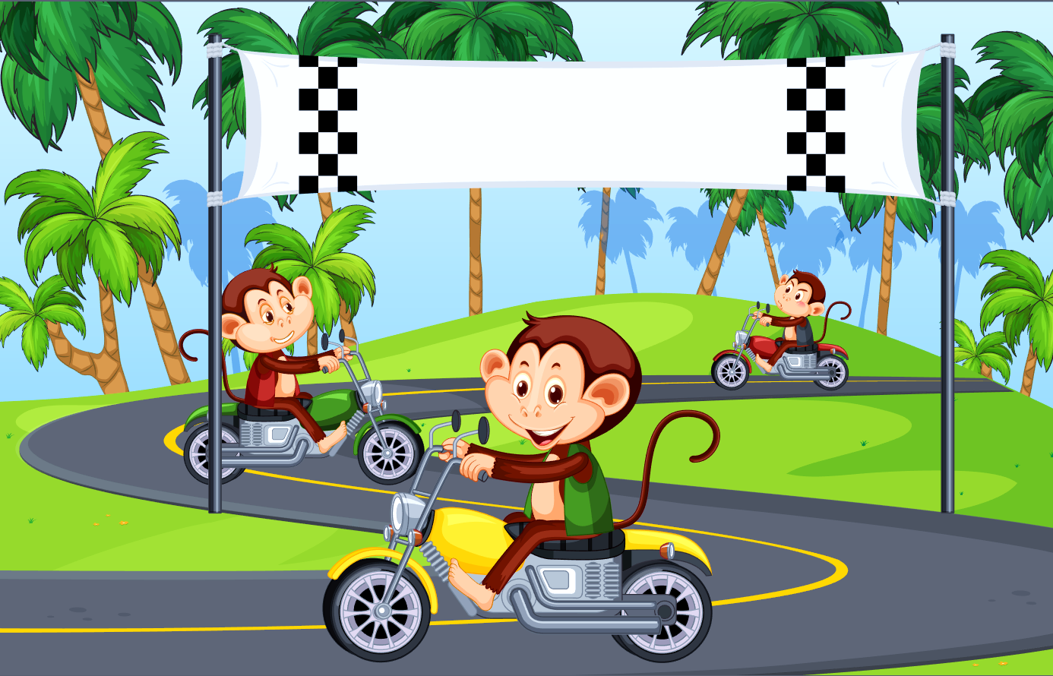
KHỞI ĐỘNG

Slide 3







8 725 : 2 = ?
Đáp án: 4 362 dư 1
RIGHT/ĐÚNG
WRONG/SAI

Slide 4



2 473 : 8 = ?
Đáp án: 309 dư 1
RIGHT/ĐÚNG
WRONG/SAI

Slide 5


1
Đặt tính rồi tính

Slide 6


5 025
5
3 296
4
0
0
0
9
1
0
0
5
8
2
4
0
2
1
6
2
5
0
0

Slide 7
2 487
2
7 369
8
0
4
1
6
1
2
4
3
9
2
1
0
8
0
9
0
7
1
1

Slide 8
2
Tính nhẩm (theo mẫu):
Mẫu: 8 000 : 2 = ?
Nhẩm: 8 nghìn : 2 = 4 nghìn
8 000 : 2 = 4 000
a) 7000 : 7
b) 9000 : 3
c) 8000 : 4

Slide 9

6000 : 2 2999
b) 3000 : 3 200 × 5
c) 3500 : 5 4000 : 5
>
?
3 000
=
?
1 000
1 000
<
?
750
800

Slide 10
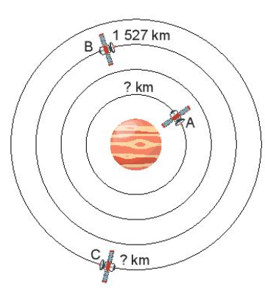
4
Số?
Có ba vệ tinh bay quanh một thiên thể. Vệ tinh B bay một vòng được 1527 km, dài gấp 3 lần một vòng của vệ tinh A. Vậy vệ tinh A bay một vòng được .?. km.
Vệ tinh C bay một vòng dài gấp 4 lần một vòng của vệ tinh A. Vậy vệ tinh C bay một vòng được .?. km.

Slide 11

Bài giải:
Vệ tinh A bay 1 vòng được số km là:
1527 : 3 = 509 (km)
Vệ tinh C bay 1 vòng được số km là:
509 x 4 = 2036 (km)
Đáp số: Vệ tinh A: 509 km;
Vệ tinh C: 2036 km

